Slide 1
校友邦实习实训平台
操作指南
学生
www.xybsyw.com

Slide 2
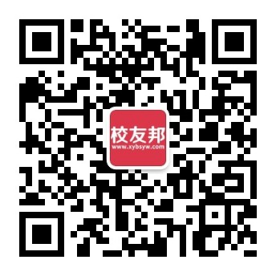
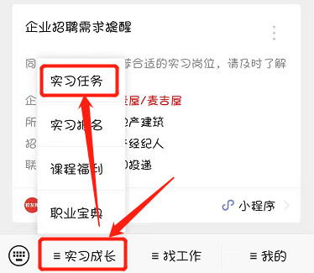
登录指南-移动端微信小程序
方式：扫描“校友邦”公众号二维码，点击实习成长→实习任务，可快速进入校友邦小程序。

Slide 3
登录指南-电脑网页端
电脑网页端登录
在浏览器中打开www.xybsyw.com
点击右上角“学生登录”，如还未注册，需要先注册账号
输入账号和密码直接登录/选择“扫码登录”，使用小程序扫码
说明：除实习报告与实习成绩鉴定表等部分功能外，其它操作也可在微信小程序完成

Slide 4
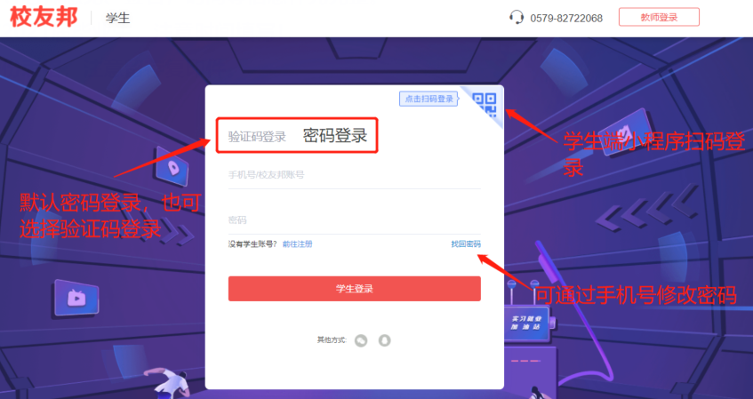
登录指南-电脑网页端
1.点击“学生登录 ”，如还未注册账号，需要点击学生注册，进行注册。
2.输入账号（账号为手机号）、密码，点击学生登录
如用小程序快捷登录的，没有设置密码，可以点忘记密码，设置一个密码

Slide 5
www.xybsyw.com
学生移动端操作
学生校友邦微信小程序的操作说明

Slide 6
学生移动端操作-主要功能
1. 注册认证
2. 实习报名
3. 查看实习任务
4. 签到
5. 提交周日志
6. 实习评价
7. 客服与反馈
备注：以上主要功能以学校设置的实习要求内容为准，如未设置要求对应模块中不展示数据

Slide 7
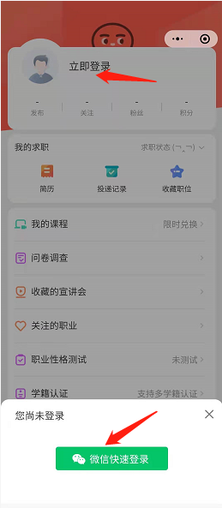
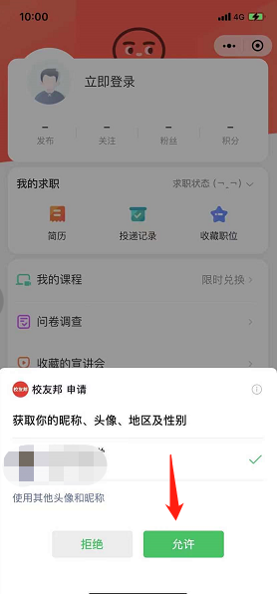
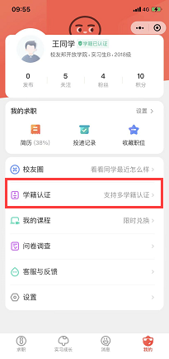
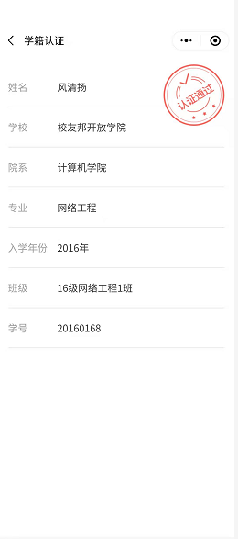
3.1 学生移动端操作-注册认证
账号注册，我的→立即登录→微信快速登录
学籍认证，我的→学籍认证→录入学籍信息“立即认证”

Slide 8
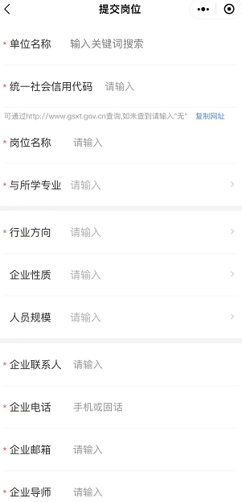
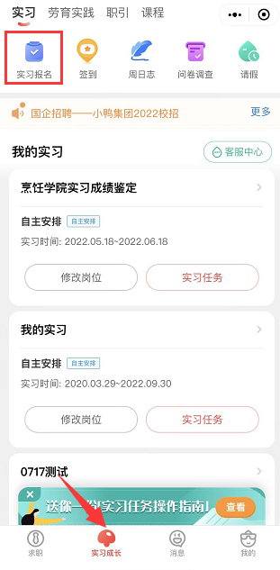
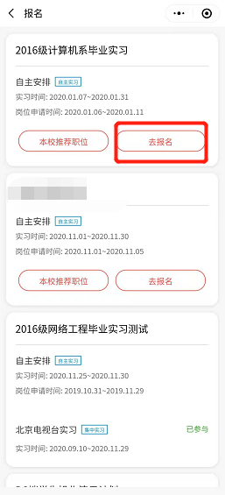
3.2 学生移动端操作-实习报名-自主实习
自主实习学生点此提交岗位报名
点击去报名填写岗位详情

Slide 9
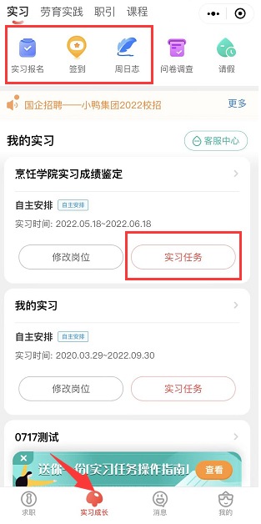
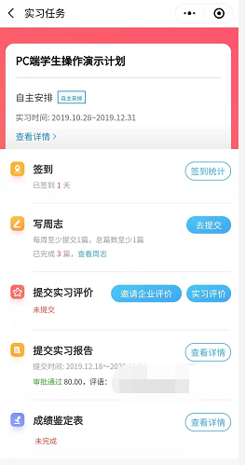
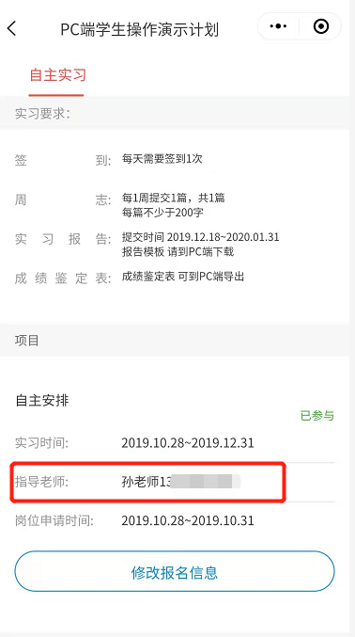
3.3 学生移动端操作-查看实习任务
路径：查看实习任务，成长→我的实习→ 实习任务→查看详情
查看详情，可查看实习要求和项目信息，包括指导老师信息
点击实习任务，可查看计划具体要求
成长模块在底部哦

Slide 10
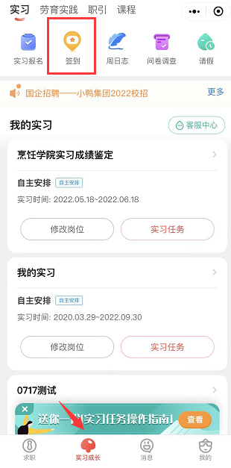
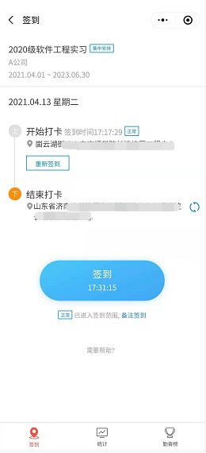
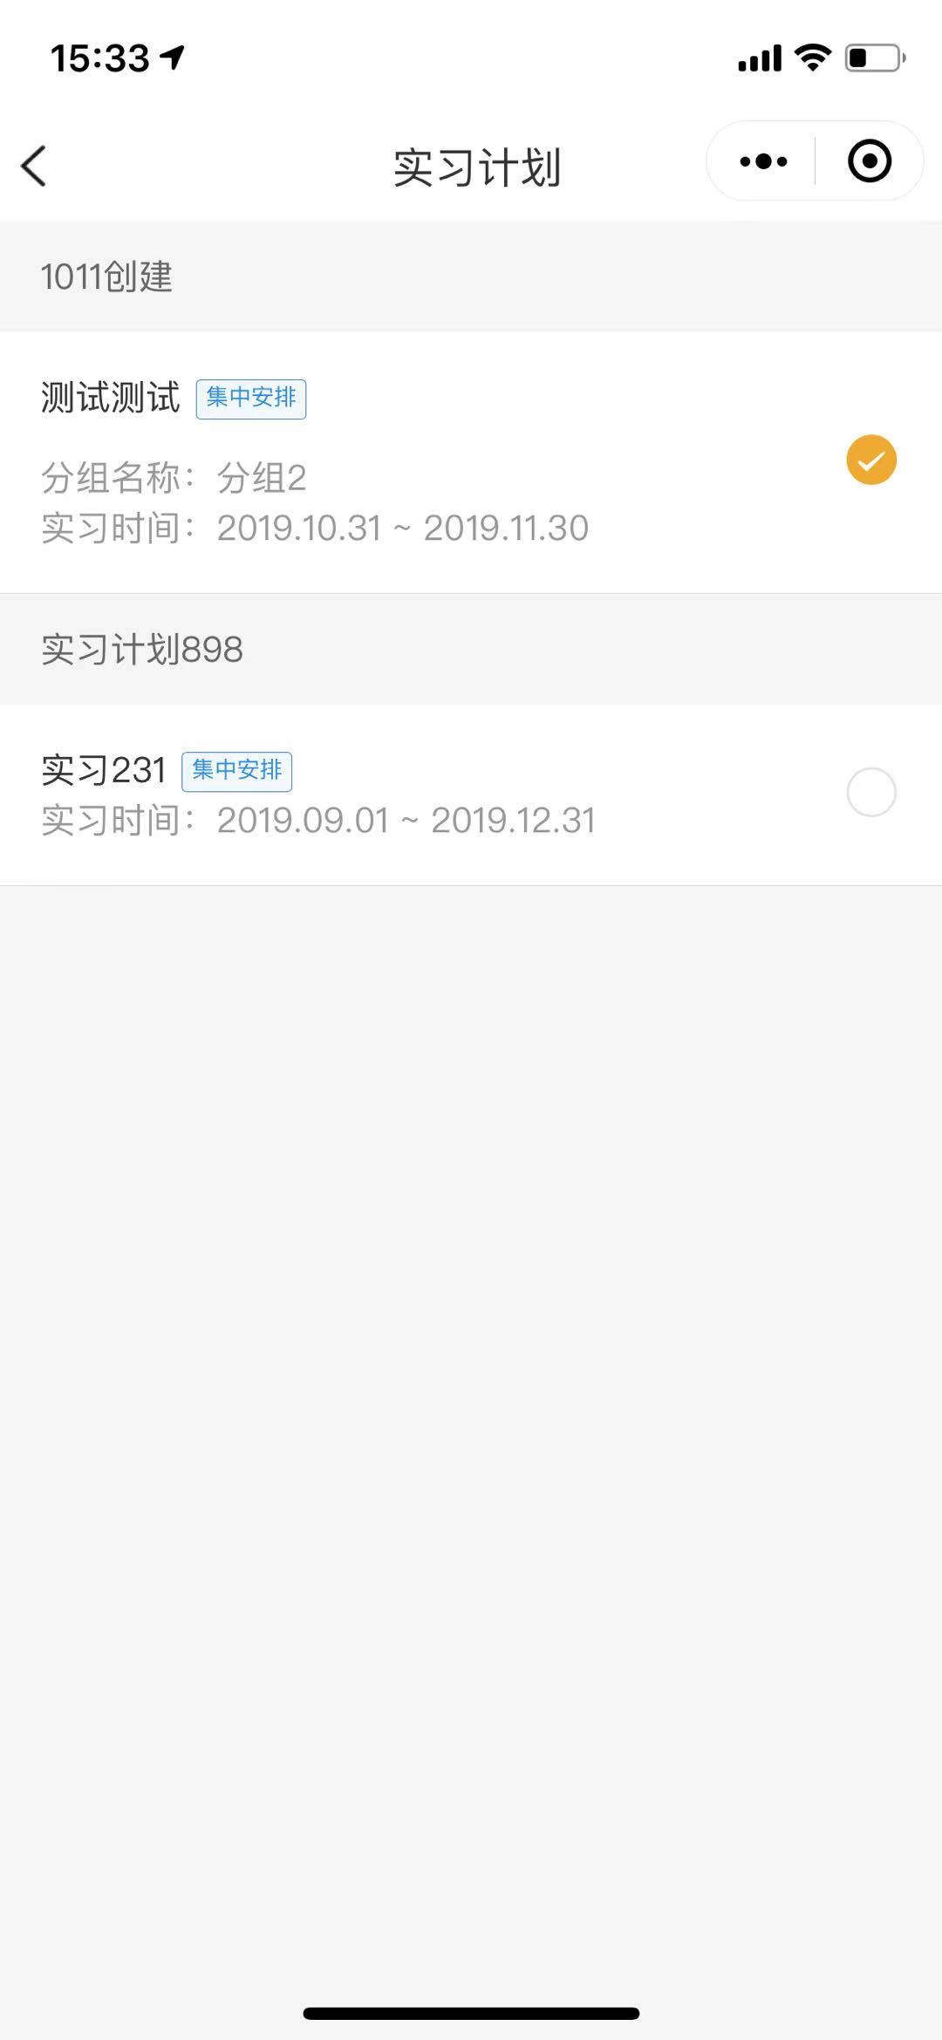
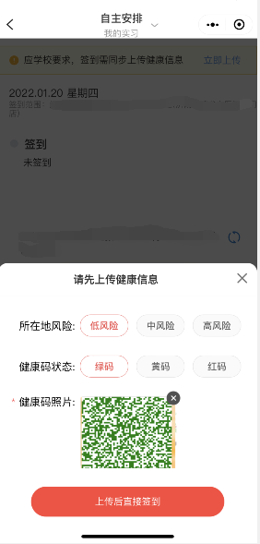
3.4 学生移动端操作-签到
路径：签到，成长→ 签到
1、小程序如果学校设置上传健康码，签到需要每日上传健康码后才能签到
2、自动签到目前暂停使用
如同时参与多个实习计划/项目需要签到，可以点此切换，如右图
点击签到

Slide 11
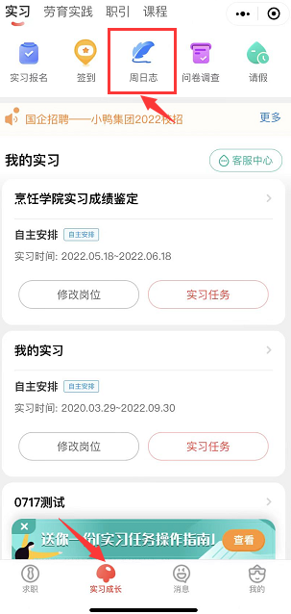
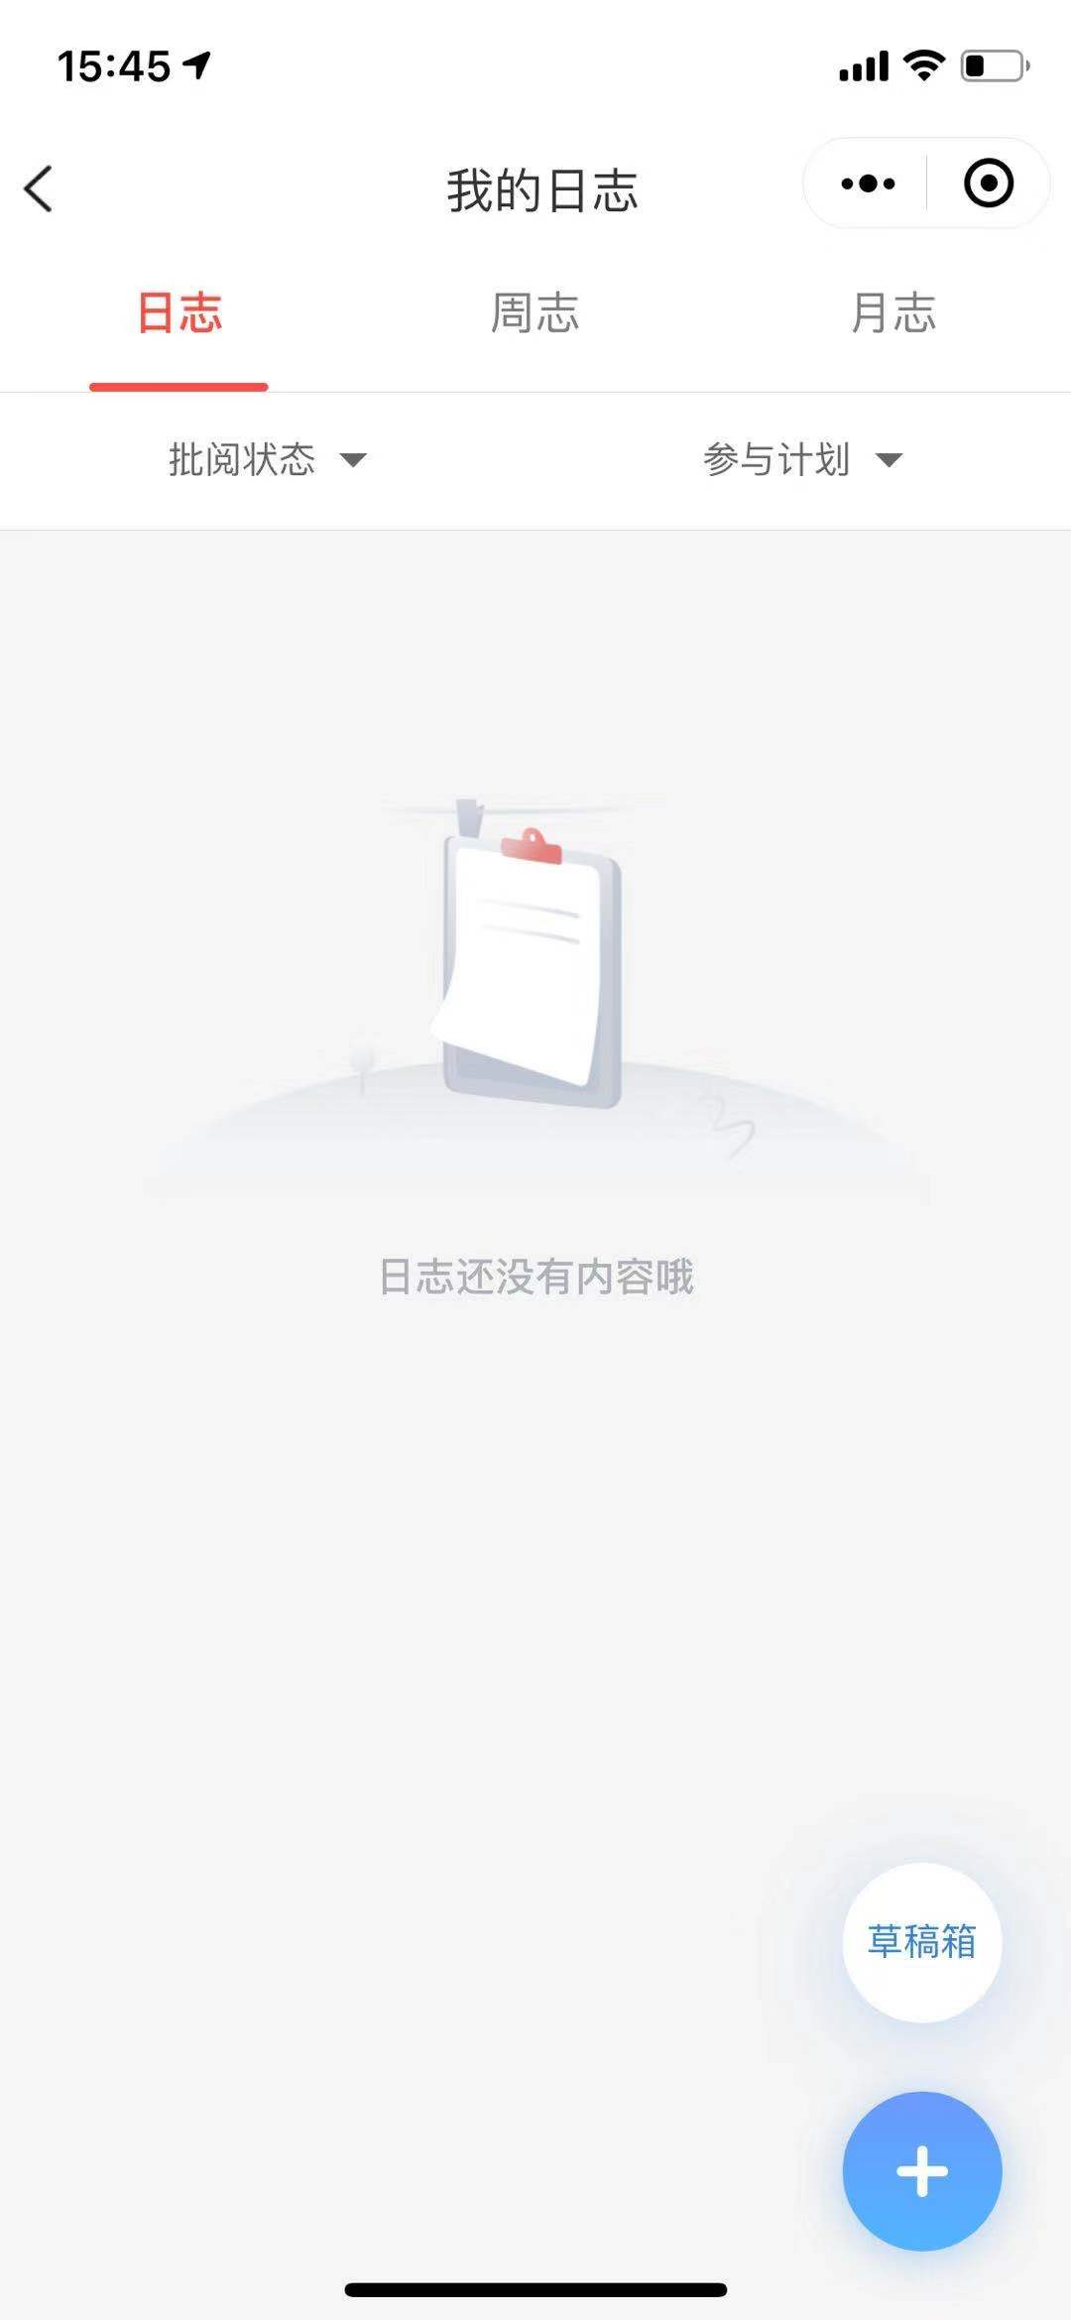
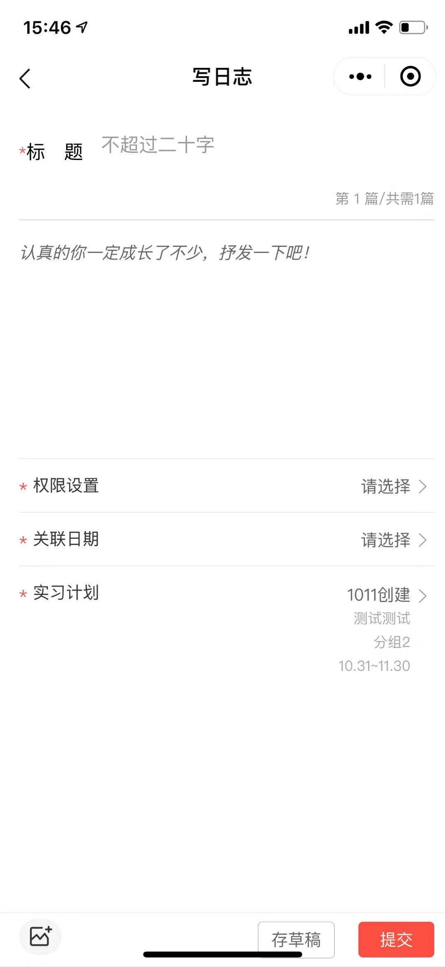
3.5 学生移动端操作-提交周日志
路径：提交周日志，成长→ 周日志→点击“+”号，写周日志
点击周日志或实习任务去提交
移动端提交周日志可以在左下角直接插入图片，但不支持上传附件，如上传附件需要到网页端提交
草稿箱在这里哟~~
关联日期必须在实习时间范围内

Slide 12
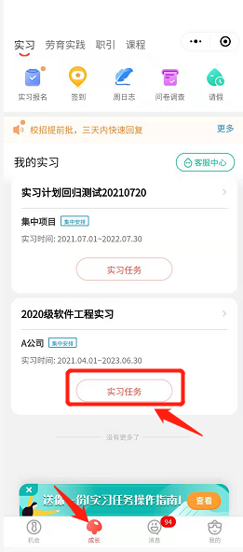
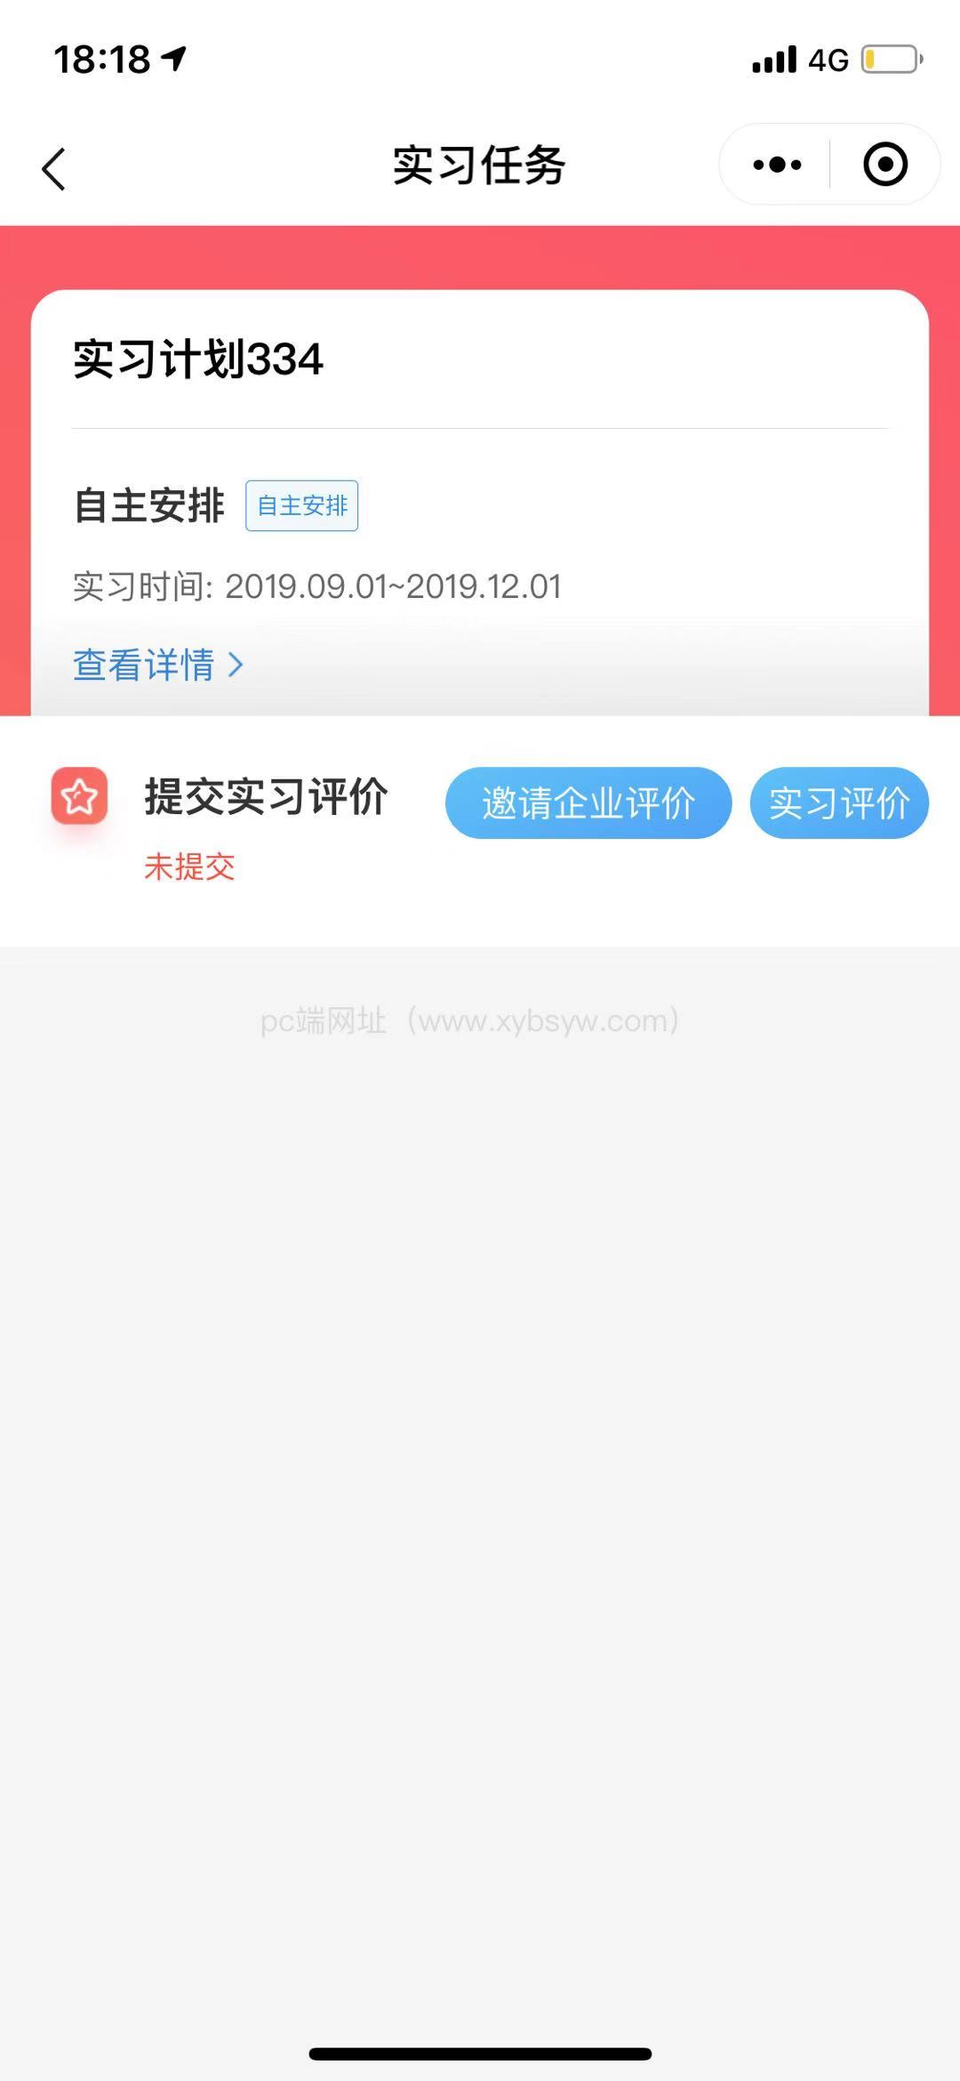
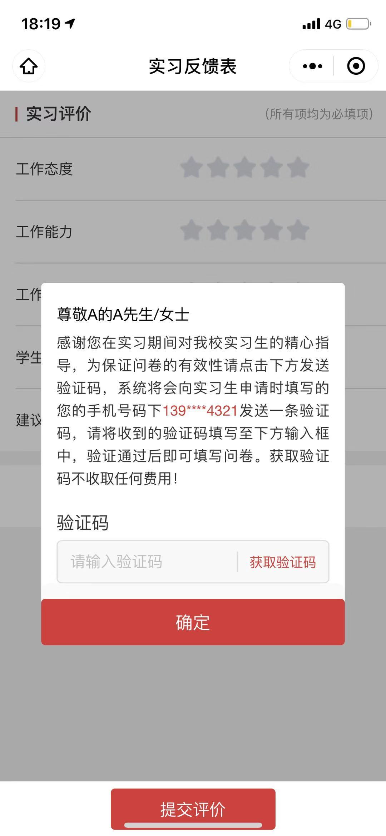
3.7 学生移动端操作-实习评价-企业评价
路径：实习评价，成长→实习任务→邀请企业评价（没有此按钮，代表老师未要求）
企
业
导
师
验
证
码
通
过
评
价

Slide 13
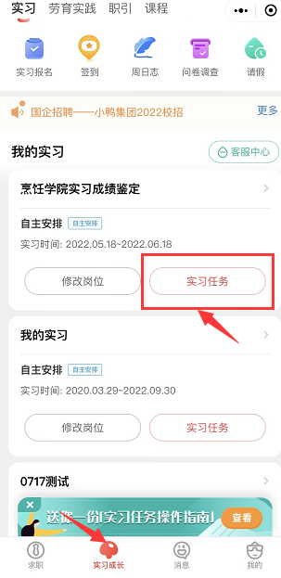
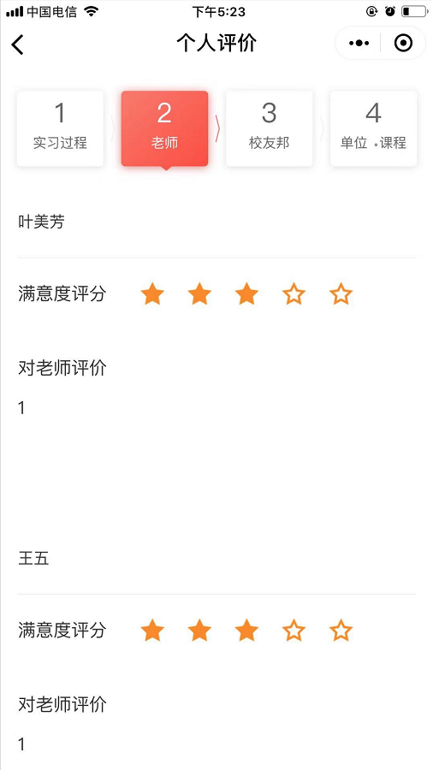
3.7 学生移动端操作-实习评价-对实习过程、老师的评价
路径：实习评价，成长→实习任务→实习评价

Slide 14
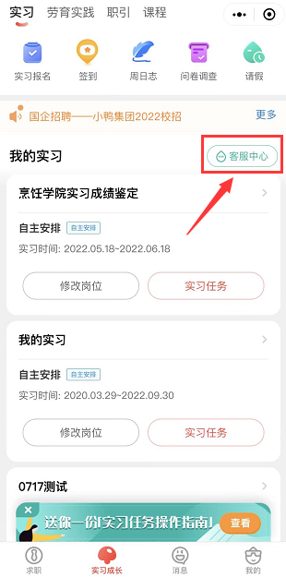
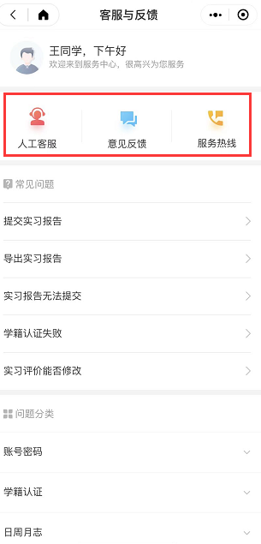
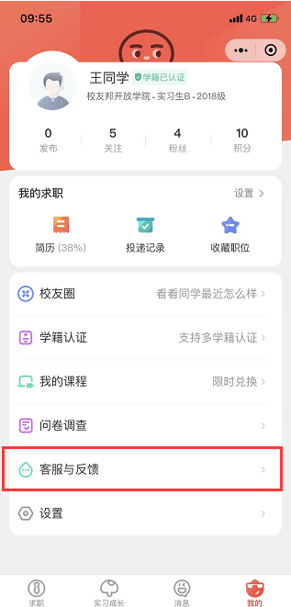
3.8 学生移动端操作-客服与反馈
快捷入口
常见问题
实习模块客服中心入口
我的-客服与反馈入口
客服中心

Slide 15
www.xybsyw.com
学生电脑网页操作
学生校友邦电脑网页的操作说明

Slide 16
学生电脑网页操作-主要功能
1、实习报告提交
2、实习成绩鉴定导出
注意：学籍认证、提交周日志、提交自主实习岗位、提交实习评价等操作也可以在电脑网页端操作，但移动端更方便。

Slide 17
4.1 学生电脑网页操作-主界面
登录后，点击我要实习，进入实习的主界面，如果点击报错或退出，可以看下左侧标注为主，是否有去认证的提示，如果有表示学籍还未认证，需要先点击认证学籍。

Slide 18
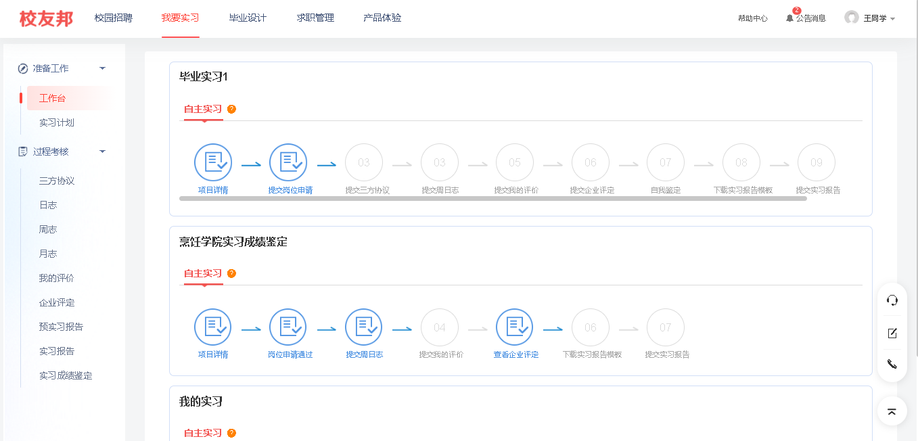
4.1 学生电脑网页操作-主界面
点击左侧主菜单，可进入相应模块，比如三方协议、周志、实习报告等

Slide 19
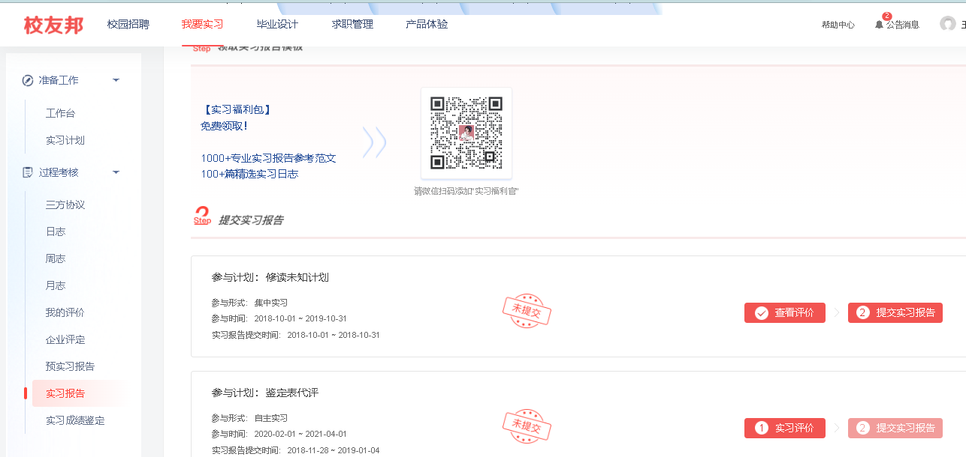
4.3 学生电脑网页操作-实习报告-上传
路径：提交实习报告，我要实习→实习报告→下载报告模板→上传
先完成实习评价，完成后点击提交实习报告下载模板，下载模板填写好上传

Slide 20
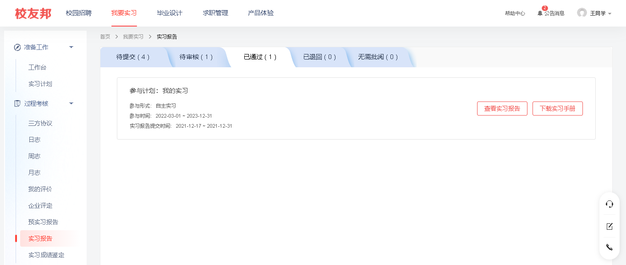
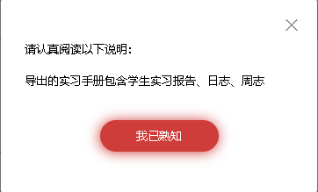
4.4 学生电脑网页操作-实习报告-导出
路径：下载实习手册，我要实习→实习报告→已通过→导出实习手册
点击下载实习手册，阅读说明，点击“我已熟知”，然后导出实习手册

Slide 21
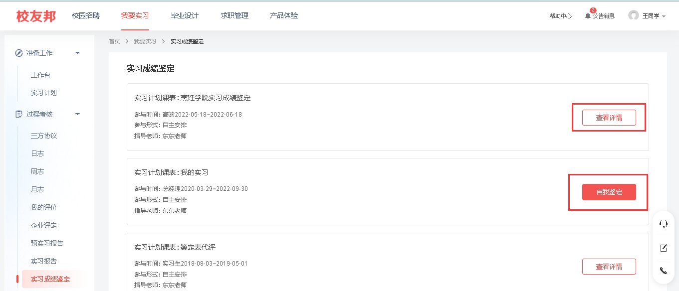
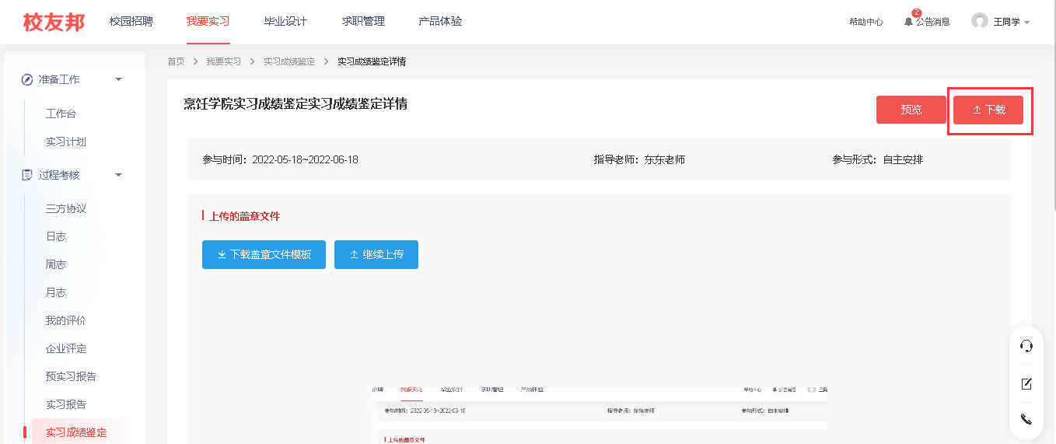
4.5 学生电脑网页操作-实习成绩鉴定
路径：成绩鉴定表，我要实习→实习成绩鉴定表→完成老师设置的鉴定项→导出实习成绩鉴定表

Slide 22
谢谢观看
客服电话：0579-82722068,
QQ:3587881094
www.xybsyw.com

